Slide 1
Шабала Любовь Александровна. Воспитатель первой квалификационной категории. 2019год.
МБДОУ «Филимоновский детский сад…»
«Круги Луллия как средство формирования
речевого развития детей старшего дошкольного возраста»

Slide 2
Своевременное и полноценное формирование речи в дошкольном детстве — одно из основных условий нормального развития ребенка и в дальнейшем его успешного обучения в школе.

Slide 3
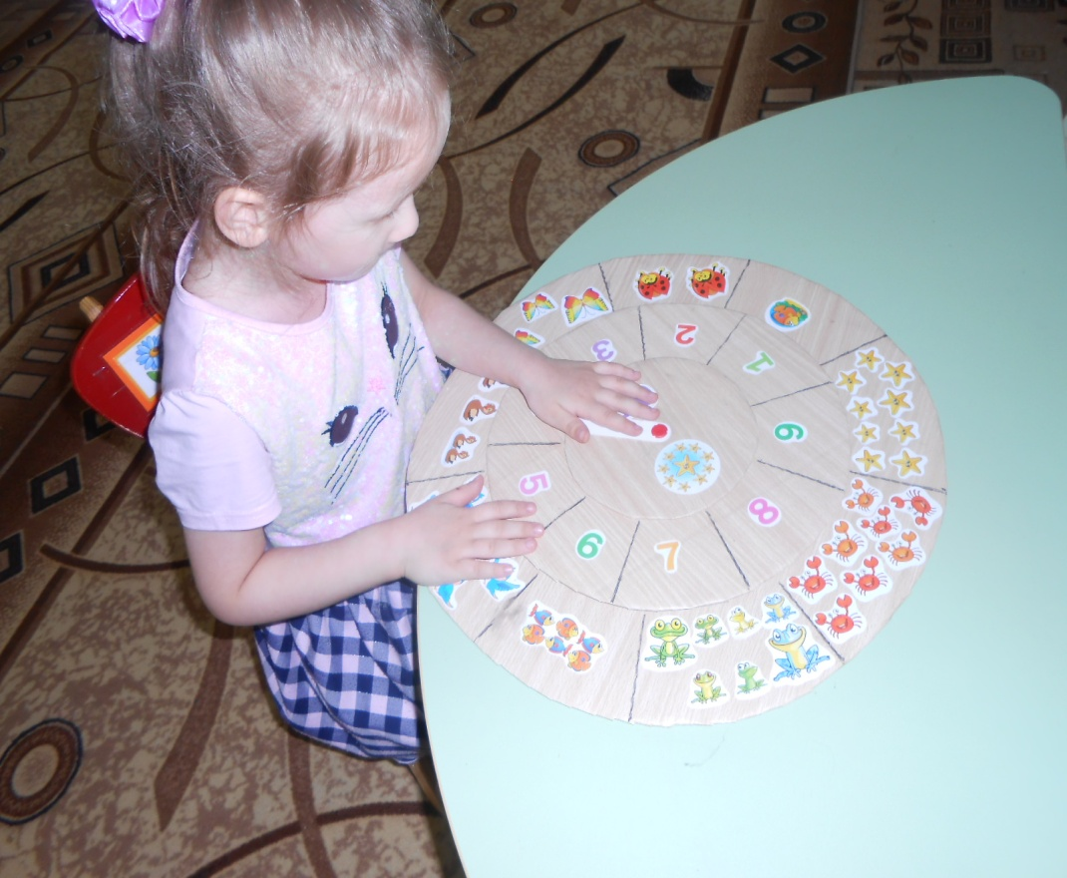

Slide 4
Основная цель: развитие внимания, навыков устной речи, мелкой моторики рук, воображения. Освоение способа познания мира, формирование навыков, позволяющих самостоятельно решать возникающие проблемы.

Slide 6
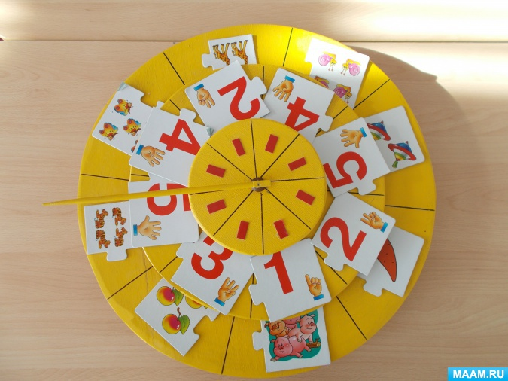

Slide 7
Спасибо
за
внимание

